Slide 1
CAMPLUS ” Molto più di un campus”

Slide 2
Agenda
CHI SIAMO
Fondazione Ceur e Camplus
OFFERTA CAMPLUS
Offerta Formativa
PROPOSTE DI COLLABORAZIONE
Offerta Residenziale
Sinergie e proposte di collaborazione
Dove siamo

Slide 3
Fondazione CEUR - Progetto Camplus
Nata nel 1990 e riconosciuta nel 1991 dal Ministero dell’Istruzione, dell'Università e della Ricerca come personalità giuridica, la Fondazione Ceur, attiva da oltre vent’anni nel campo culturale, del sostegno allo studio e della formazione e orientamento al lavoro per studenti, laureandi e laureati, opera in collaborazione con numerose università italiane alla realizzazione e gestione di residenze universitarie d'eccellenza a Milano, Bologna, Torino e Catania.
Con Camplus la Fondazione Ceur si rivolge agli studenti eccellenti di tutta Italia, offrendo loro oltre ad una soluzione abitativa di alto livello, un percorso su misura a 360° attraverso una formazione integrativa a quella universitaria per sviluppare al meglio le potenzialità della persona e il talento individuale.
Camplus, nell’ottica di perseguire il proprio scopo di valorizzazione del talento individuale, mette a disposizione degli studenti maggiormente meritevoli, interessati ad accedere alle strutture e all’offerta formativa Camplus, diverse borse di studio e borse talenti a parziale copertura della retta, assegnate previo superamento del test di ammissione.

Slide 4
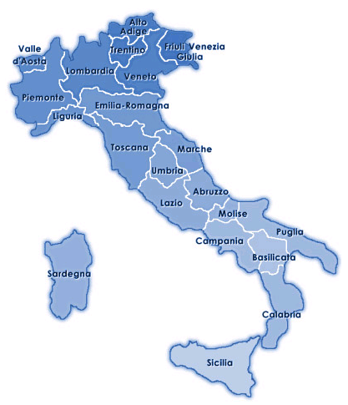
Dove siamo
Milano
Camplus Città Studi
Camplus Rubattino
Camplus Turro
Torino
Camplus Lingotto
Bologna
Camplus Alma Mater
Camplus San Felice
Camplus Bononia
NEW
7 Camplus di in tutta Italia
Un network di oltre 500 studenti
Catania
Camplus d’Aragona

Slide 5
L’offerta Camplus
Educazione e orientamento al lavoro
Residenzialità
Attività culturali e community
Formazione universitaria integrativa

Slide 6
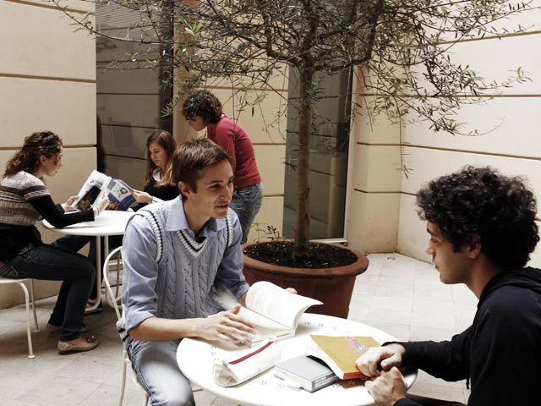
L’offerta formativa
Camplus si propone di accompagnare lo studente nel suo percorso di crescita, mettendolo nelle condizioni di sviluppare e realizzare le proprie potenzialità, di immaginare il proprio futuro e raggiungere i propri obiettivi. Camplus offre una formazione personalizzata, integrativa a quella universitaria mediante un ricchissimo ventaglio di strumenti didattici, metodologie, complementi di studio, laboratori, tutti mirati a valorizzare il talento di ogni studente e a inserirlo nel mondo del lavoro.
Corsi di introduzione al metodo di studio
Tutorati individuali e di gruppo
Corsi di lingue ed informatica
Workshop e Orientamento al lavoro
Ciclo culturale e incontri con personalità
I programmi delle iniziative di cui è costellata tutta la vita di Camplus nascono dalle idee e dagli interessi degli studenti: spettacoli artistici, mostre, incontri tematici o di cultura e attualità, eventi sportivi, viaggi, feste.

Slide 7
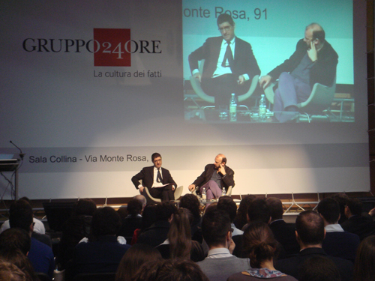
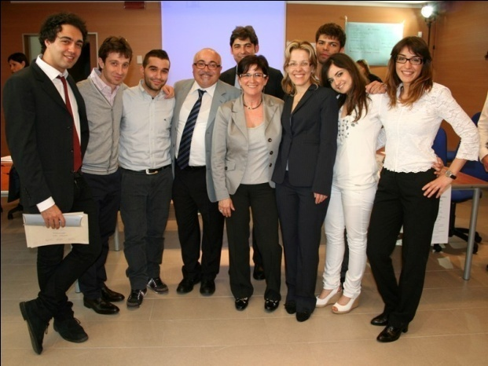
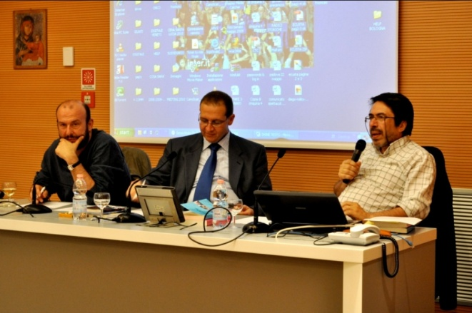
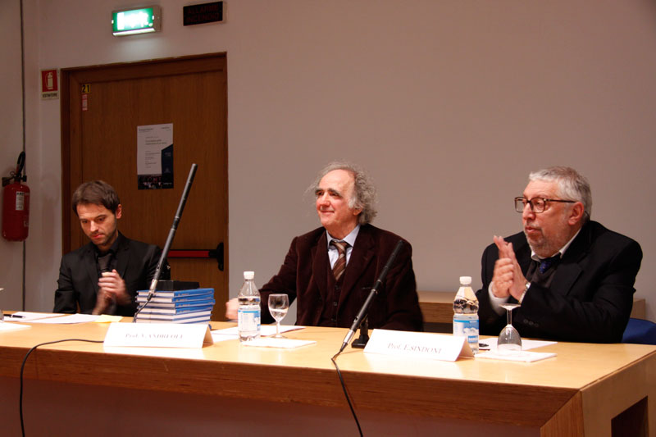
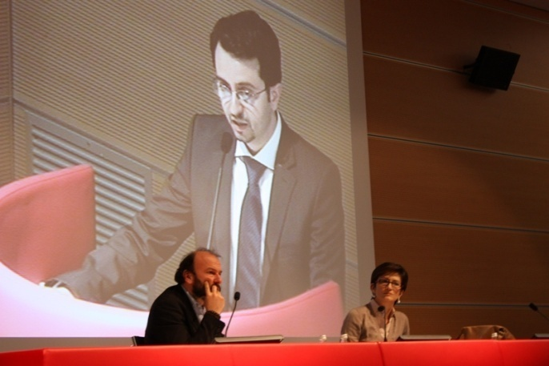
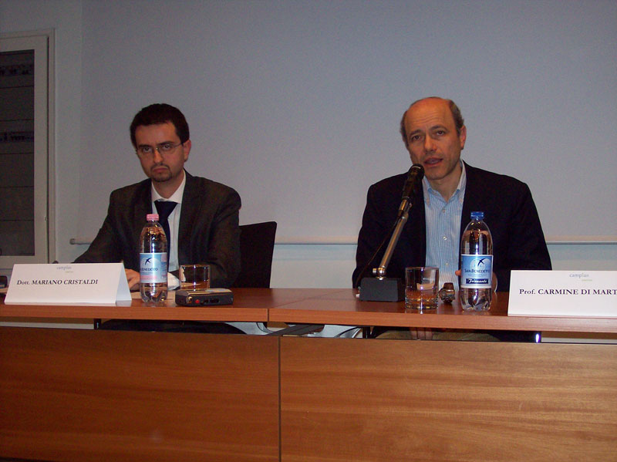
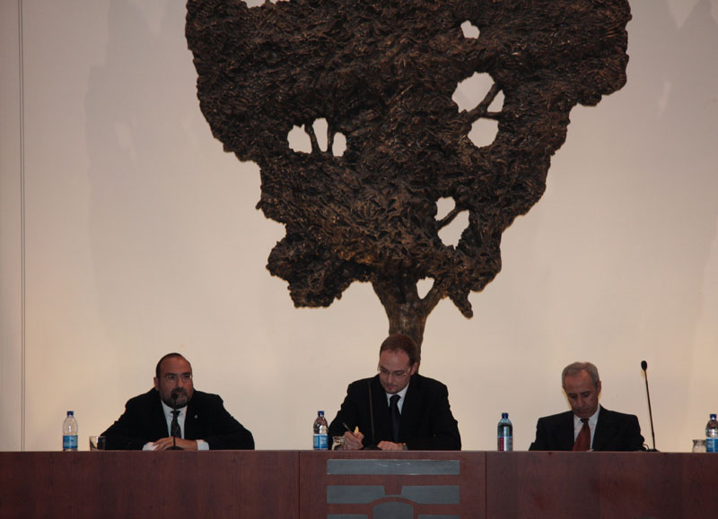
L’offerta formativa
…alcune iniziative…
Incontro con Gianni Riotta
- Sole 24 Ore, Milano
I vincitori del III Concorso Nazionale Camplus, l’Amministratore Delegato Maurizio Carvelli, la Responsabile Selezione e Formazione Agusta Wesland, Franca Cerri
Resourcing and Training Specialist Agusta Westland , Francesca Ceriotti
Incontro con il poeta Davide Rondoni e il compositore Walter Gatti
- Alma Mater, Bologna
Incontro con il Prof. Vittorino Andreoli e il Prof. Elio Sindoni
– Città Studi, Milano
Incontro con il Ministro Mariastella Gelmini
- Turro, Milano
Incontro con il Dott. Carlo Romeo e il Dott. Giuseppe Di Fazio
- Aragona, Catania
Incontro con il Prof. Carmine Di Martino
– Rubattino, Milano

Slide 8
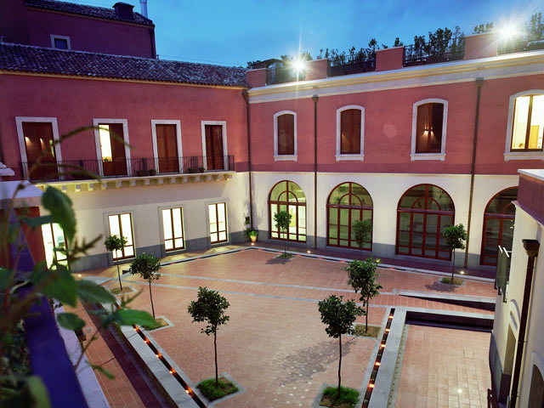
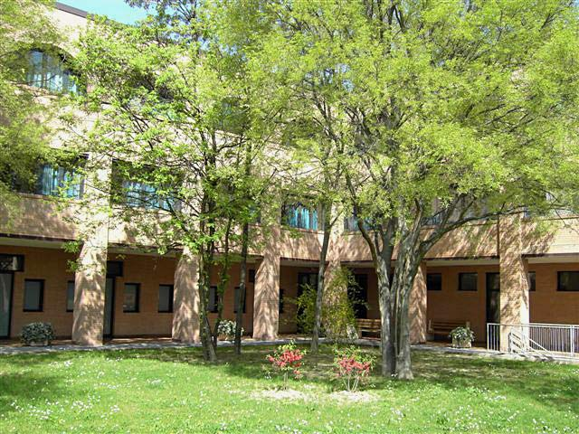
L’offerta residenziale
L'elevato livello dei servizi residenziali camplus rappresenta uno standard in tutte le strutture Camplus, pensate per rispondere alle esigenze degli studenti.
Questi i principali servizi comuni a tutte le residenze Camplus:
Alloggio in camera singola, doppia o in appartamento a seconda delle caratteristiche della struttura
Pulizia degli spazi comuni
Pulizia della camera con cambio della biancheria
Lavanderie comuni con lavatrici e asciugatrici
Reception diurna e notturna
Servizio manutenzioni
Sala mensa con servizio di colazione e cena
Collegamento ad Internet dalle postazioni PC
Sale studio, con postazioni PC
Palestra con attrezzature body fitness isotoniche e cardiovascolari
Biblioteca con servizio di emeroteca
Sale tutor per il servizio di tutoring e i corsi interni
Sala e spazi ricreativi
Sala TV
Auditorium e sale conferenze
Camplus D’aragona, Catania
Camplus Alma Mater, Bologna

Slide 9
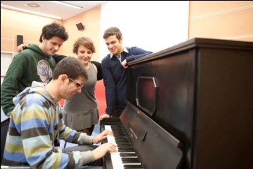
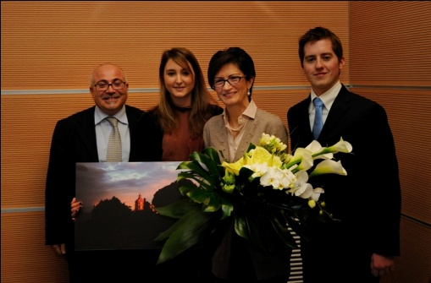
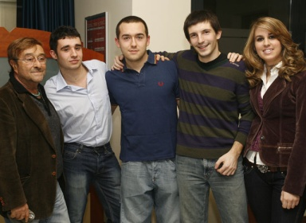
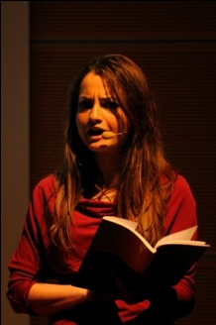
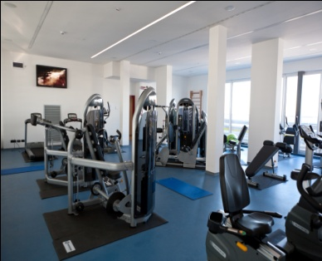
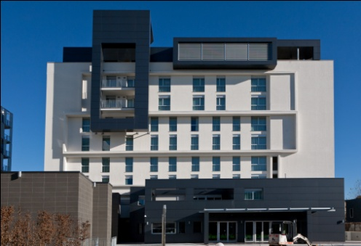
Perchè Camplus
Camplus da l’opportunità di:
Perseguire i propri obiettivi e soddisfare le
proprie ambizioni
Seguire e coltivare le proprie passioni
Aumentare le chances di accesso al mondo del lavoro
Vivere un’esperienza diversa ricca di stimoli
dove mettersi in gioco
Vivere in un contesto sicuro dove è facile
socializzare ed ambientarsi
… potendo godere di Servizi Residenziali di elevato livello che assicurano la necessaria concentrazione sullo studio e la possibilità di vivere pienamente i momenti di svago.

Slide 10
Proposte di collaborazione
Borse
di studio
La Fondazione CEUR mette a disposizione borse di studio per studenti meritevoli fuori sede interessati a frequentare l’università presso una delle sedi Camplus
Orientamento alla Scelta post diploma
Orientamento presso le scuole volto a fornire agli studenti gli elementi per comprendere le proprie inclinazioni e scegliere il proprio percorso post diploma, tenendo presente le evoluzioni del mondo del lavoro
Ospitalità
Convenzioni presso le nostre strutture Camplus e Camplus City Heart di tutta italia per gite scolastiche, convegni o altre attività
www.campluscityheart.it
Orientamento
Borse di Studio
Ospitalità

Slide 11
Informazioni e contatti
Consulti i Bandi di Ammissione sul sito www.camplus.it
Chiami il Numero Verde
Scriva a info@camplus.it o ad orientamento@camplus.it
Venga a visitare le nostre strutture
Venga a conoscerci su e

